Slide 1
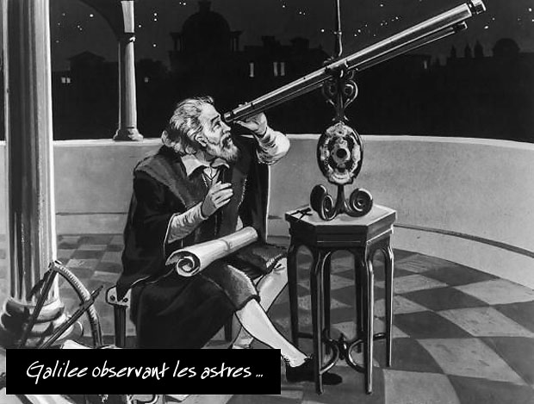
С давних времен люди изучали космос и хотели узнать что там наверху. Заглядывали наверх с помощью телескопов и впервые увидел космос в телескоп Галилео Галилей

Slide 2
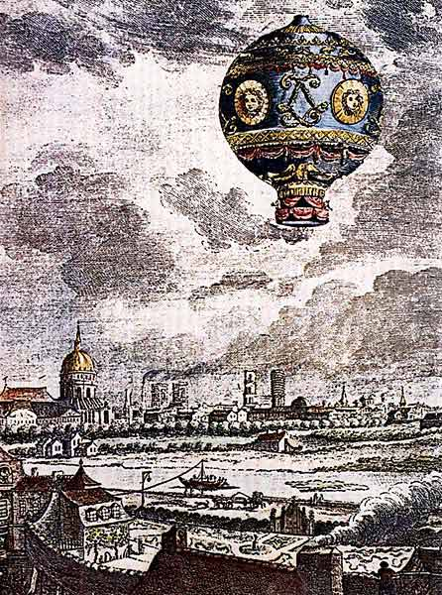
Но время шло и с каждым веком внедрялись технологии и первыми поднялись в воздух братья Монгольфье на своем воздушном шаре.

Slide 3
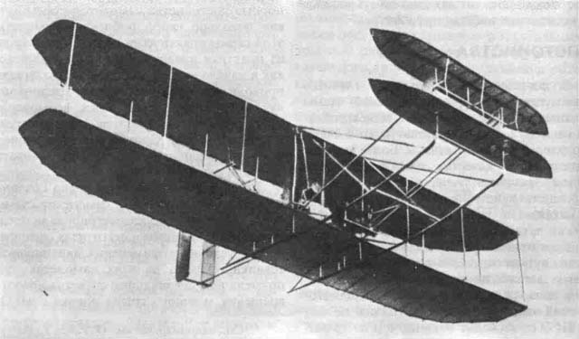
Следующим витком эволюции был полет но не вверх как на воздушном шаре а горизонтально и первыми ее придумали братья Райт

Slide 4
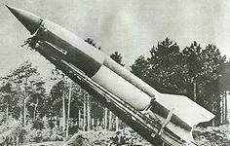
Дальнейшее развитие полеты получили уже на второй мировой войне и к сожалению не в мирных целях. Ракета была придумана немцами и использовалась не в мирных целях.

Slide 5
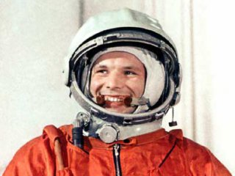
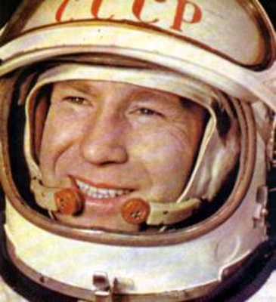
Однако в космос люди вышли только в 1961 году и первыми это сделали Гагарин и Леонов

Slide 6
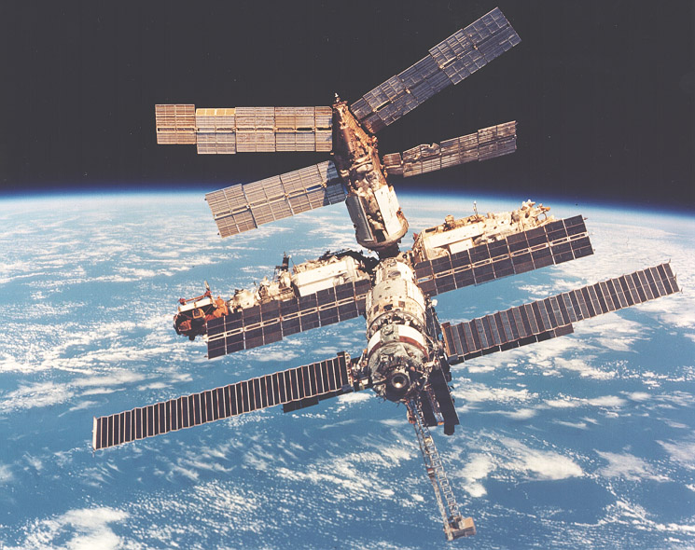
Спустя несколько десятилетий в космосе построили исследовательскую станцию это стало новым витком.

Slide 7
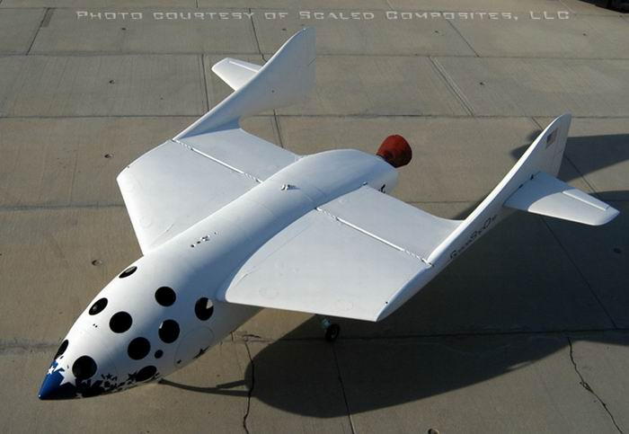
Сегодня уже внедряют частные полеты в космос пока что для богатых людей но в будущем это будет стоить чуть дороже общественного транспорта

Slide 8
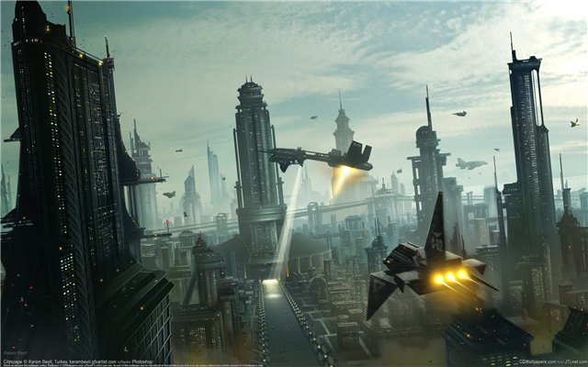
Кто знает возможно через 20 лет в космосе выстроят целый город…

